Slide 1








Địa lí
TRAVEL
Thương mại và du lịch
(Trang 98-99)

Slide 2

Mục tiêu
- Nêu được một số đặc điểm nổi bật về thương mại và du lịch của nước ta:
+ Về thương mại có xuất khẩu: khoáng sản, hàng dệt may, nông sản, thủy sản, lâm sản; nhập khẩu: máy móc, thiết bị, nguyên và nhiên liệu,…
+ Ngành du lịch nước ta ngày càng phát triển.
- Nhớ tên một số điểm du lịch.

Slide 3






Tìm hiểu về thương mại
Tìm hiểu về du lịch
Củng cố
Khởi động
Hành trình của chúng ta!

Slide 4

Khởi động

Slide 5



Tuyến đường sắt Bắc-Nam và Quốc lộ 1A là hai tuyến đường dài nhất nước ta.
Đúng hay sai?
Đúng

Slide 6

Nước ta có các loại hình
giao thông vận tải nào?
Đường bộ gồm đường sắt, đường ô tô; đường thủy gồm đường sông, đường biển; đường hàng không.

Slide 7
Thương mại

Slide 8






Nơi nào cũng có chợ và các cửa hàng mua bán. Một số nơi còn có siêu thị, trung tâm thương mại,…
Ta có thể đến đâu để mua đồ dùng cần thiết nhỉ?
Chúng ta hãy cùng đến trung tâm thương mại gần đây nhé!
Notes:
GD sử dụng tiền hợp lí: đồ mình cần, không phải đồ mình muốn.
HS trả lời: ta có thể đi đến rất nhiều nơi: chợ, tiệm tạp hóa, siêu thị, trung tâm mua sắm,…
GV chốt đi TTTM

Slide 9

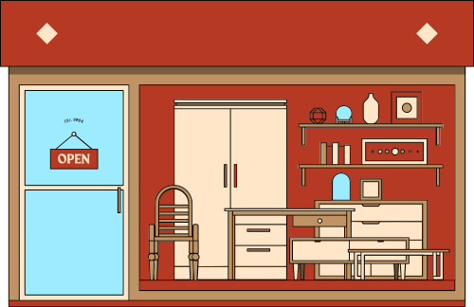
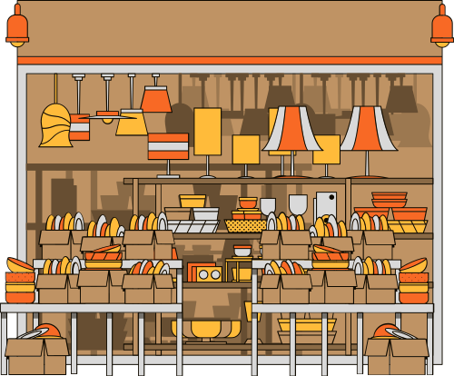
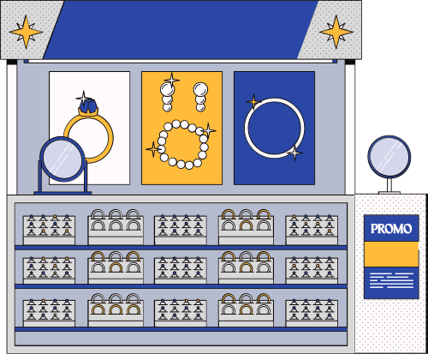

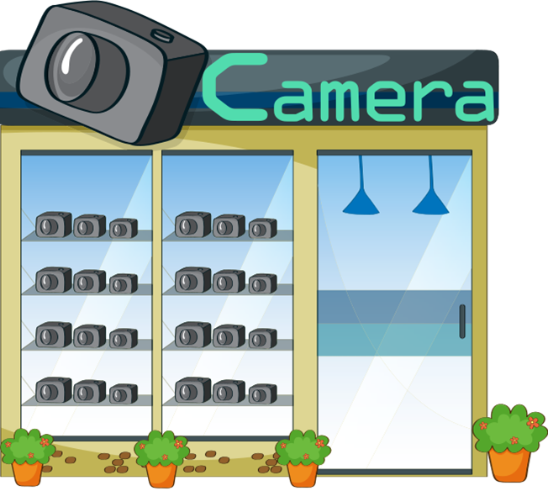
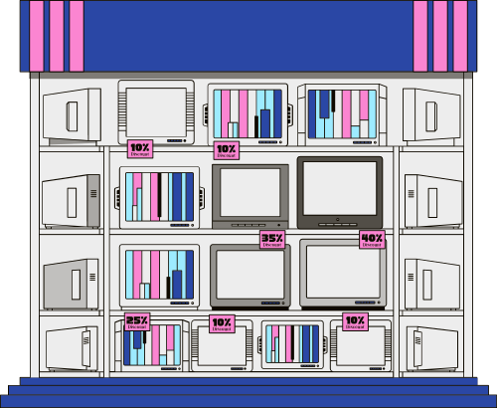


Đây là cửa hàng máy
ảnh có các sản phẩm nhập từ nước ngoài về Việt Nam. Chúng ta mua một chiếc nhé!
Trong trung tâm có nhiều mặt hàng được bày bán: đồ gốm, thiết bị gia dụng, máy tính, máy ảnh,…

Slide 10


Hay nói cách khác, trong trung tâm thương mại vừa diễn ra các hoạt động mua – bán.
Chúng ta vừa vào trung tâm thương mại để làm gì vậy các bạn?
Vậy thương mại là gì?
Thương mại
Chúng ta vừa vào trung tâm thương mại để mua sắm.
Thương mại là ngành kinh tế thực hiện việc lưu thông hàng hóa bằng mua bán.

Slide 11
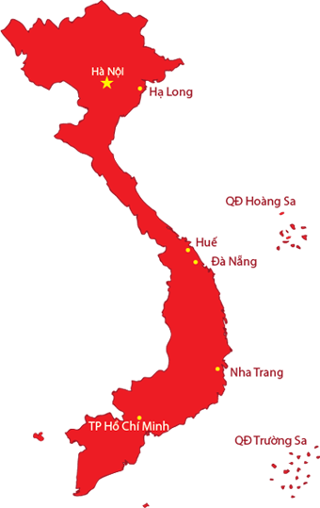







Việc mua bán
với nước ngoài gọi là
ngoại thương.
Việc mua bán với nước ngoài gọi là gì?
Việc mua bán
trong nước gọi là
nội thương.
Việc mua bán trong nước gọi là gì?
Notes:
Việc mua bán gồm các hoạt động mua bán trong và ngoài nuo17ic.
Mua bán trong nước gọi là gì?
Mua bán với nước ngoài gọi là gì?

Slide 12
Hoạt động thương mại có ở khắp nơi trên đất nước.
Hoạt động thương mại có ở đâu trên đất nước ta?
Hà Nội vàThành phố Hồ Chí Minh là 2 nơi có hoạt động thương mại
lớn nhất cả nước.
Địa phương nào có hoạt động thương mại lớn nhất cả nước?
Notes:
Theo em hoạt động thương mại có ở đâu trên đất nước ta?
Địa phương nào có hoạt động thương mại lớn nhất cả nước?

Slide 13
Thương mại gồm các hoạt động mua bán hàng hóa ở trong và ngoài nước.
Nội thương
Ngoại thương
Ngoại thương bao gồm những hoạt động nào?
Xuất khẩu
Nhập khẩu
Notes:
Trong đoạn clip vừa theo dõi, em thấy ngoại thương bao gồm những hoạt động nào?

Slide 14

Em hãy nêu tên các mặt hàng xuất khẩu, nhập khẩu chủ yếu của nước ta.
Notes:
- Thảo luận nhóm: Dựa vào đoạn video vừa xem, SGK, kiến thức của bản thân em hãy nêu tên các mặt hàng xuất khẩu, nhập khẩu chủ yếu của nước ta. (thảo luận nhóm nếu được)

Slide 15

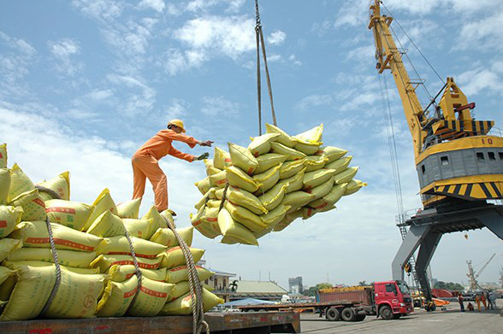

Xuất khẩu
gạo
Notes:
Trong bối cảnh thị trường khó khăn và bị tác động của dịch Covid-19, xuất khẩu gạo Việt Nam vẫn đạt được tăng trưởng về trị giá, với giá xuất khẩu bình quân cả năm đạt khoảng 499 USD/tấn, tăng 13,3%, tương đương mức tăng 59 USD/ tấn so với năm 2019.

Slide 16
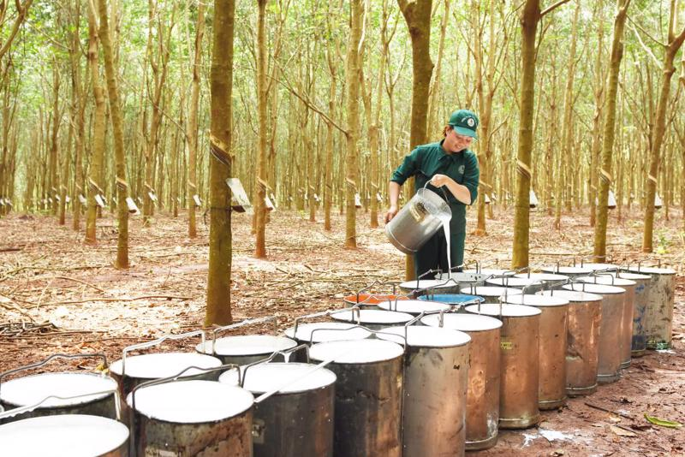
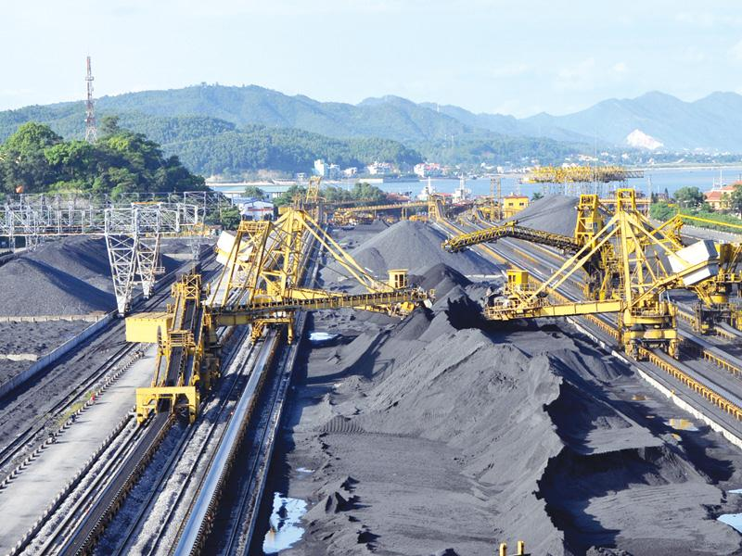
Xuất khẩu
cao su

Slide 17

Xuất khẩu
cà phê

Slide 18
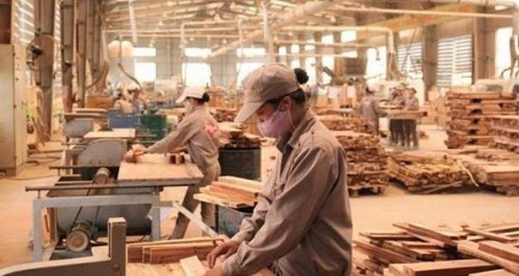
Xuất khẩu
Gỗ và sản phẩm từ gỗ

Slide 19
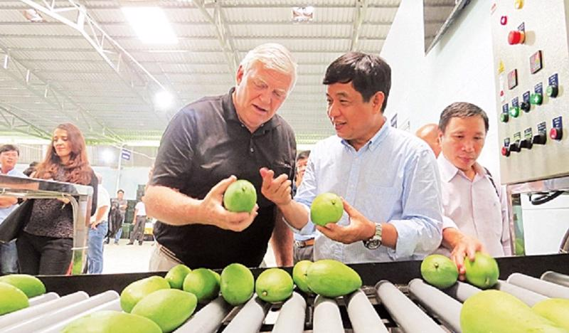
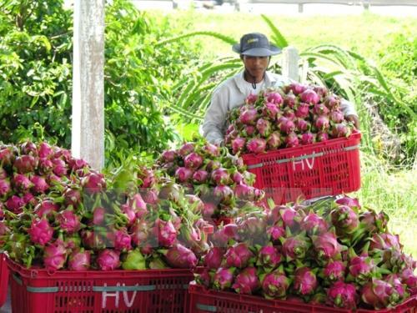
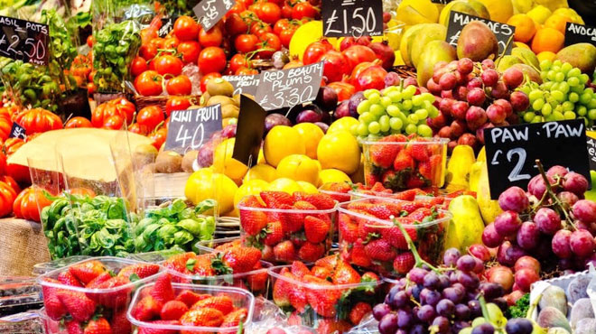
Xuất khẩu
rau quả

Slide 20
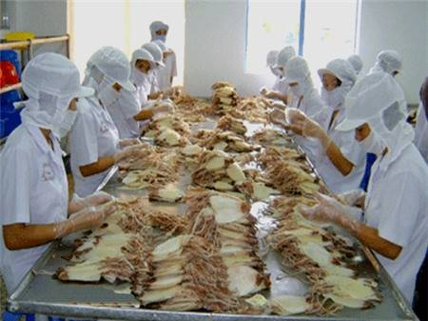
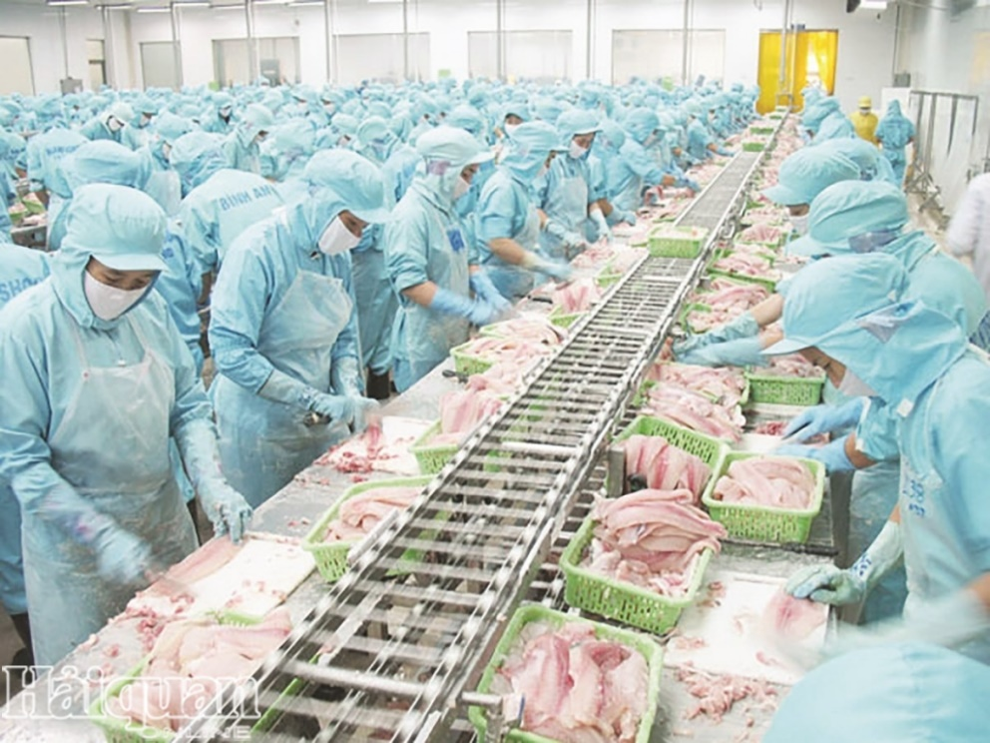
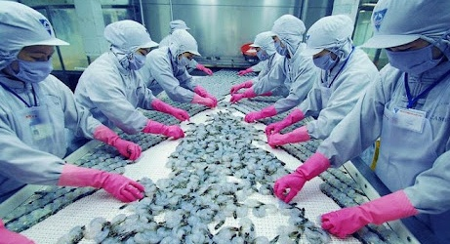
Xuất khẩu
thủy sản

Slide 21
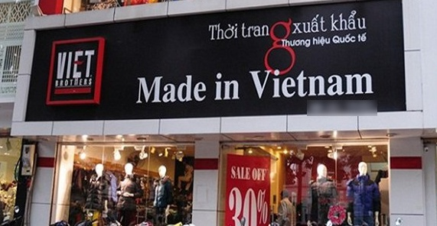
Xuất khẩu
hàng dệt may

Slide 22
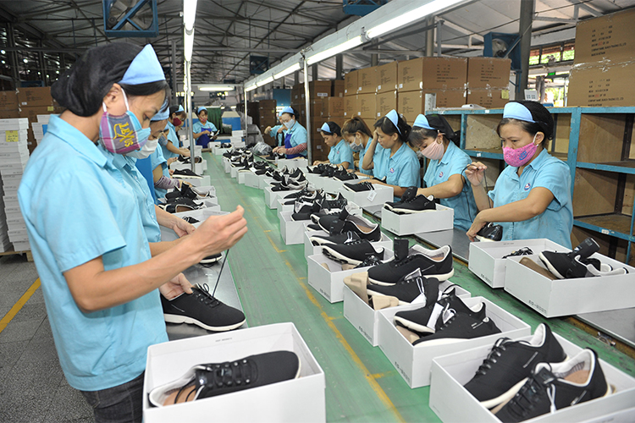
Xuất khẩu
da giày

Slide 23
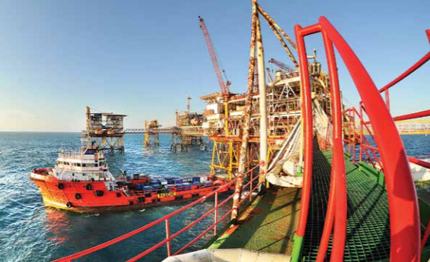
Xuất khẩu
dầu thô

Slide 24
Xuất khẩu
than

Slide 25
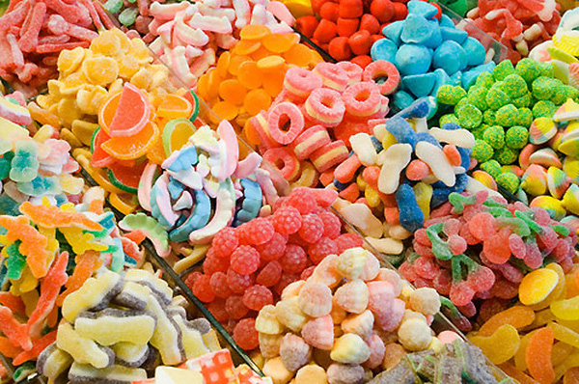
Xuất khẩu
bánh kẹo

Slide 26
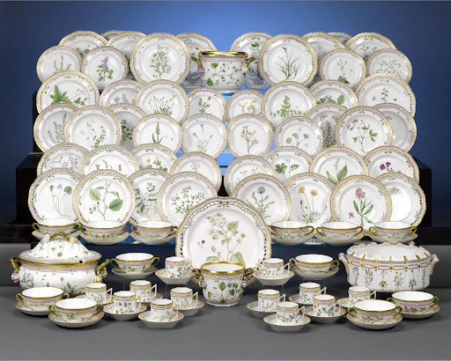
Xuất khẩu
gốm, sứ

Slide 27
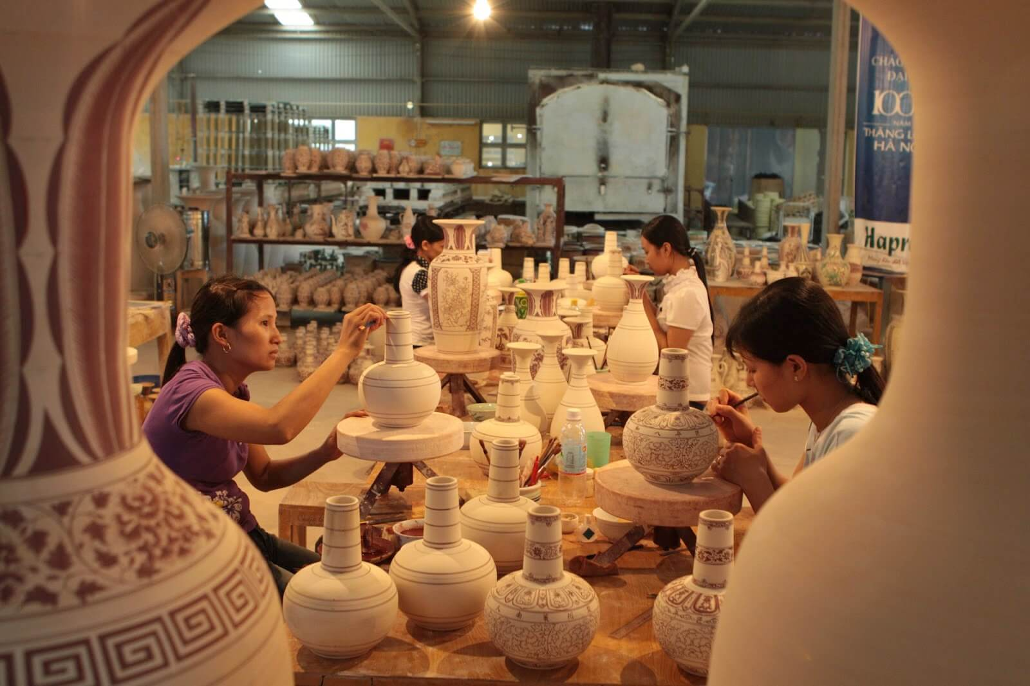
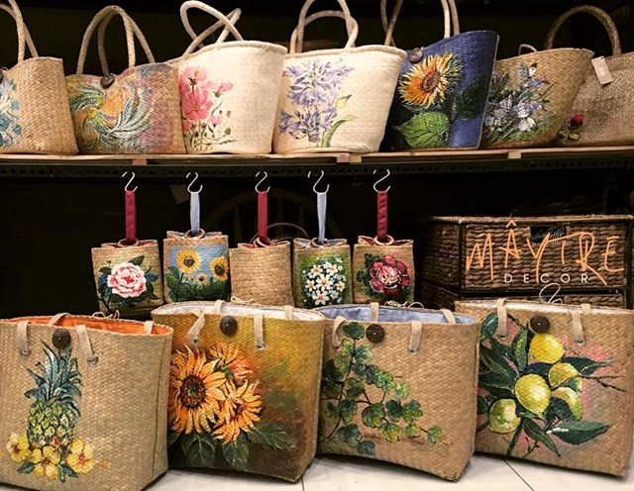
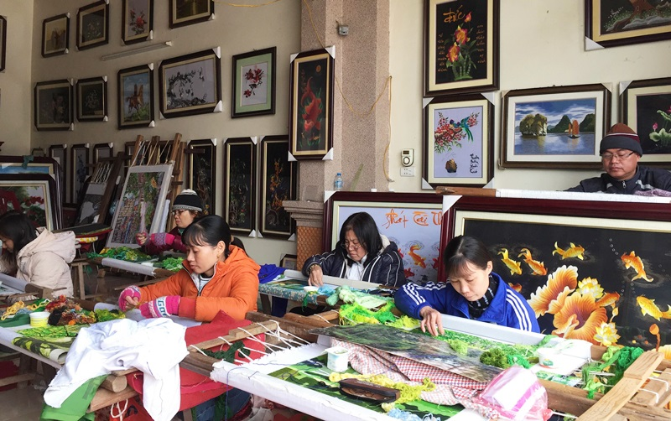
Xuất khẩu
Sản phẩm thủ công
mĩ nghệ

Slide 28
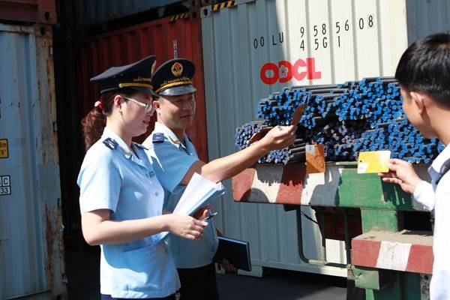
Nhập khẩu
vật liệu

Slide 29
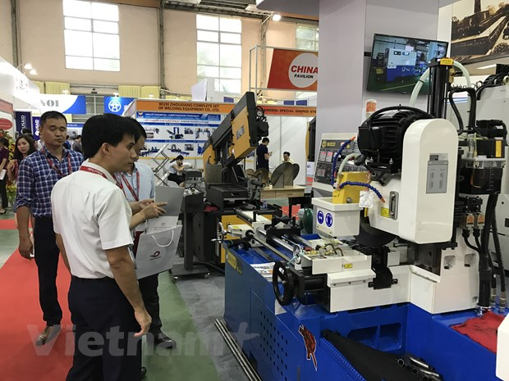
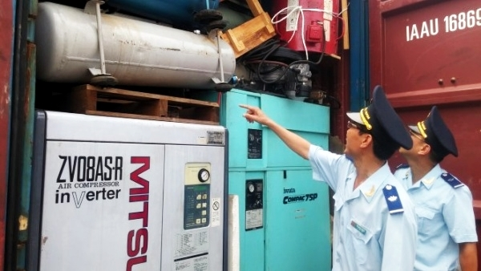
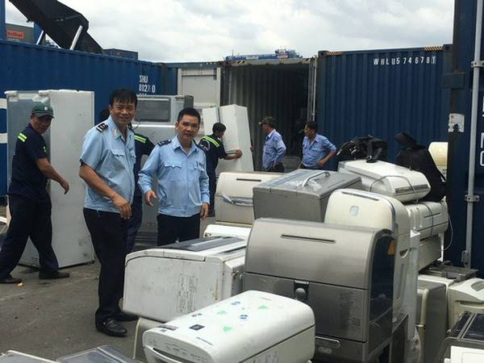
Nhập khẩu
máy móc

Slide 30
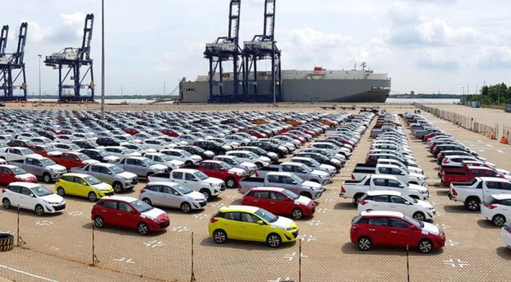
Nhập khẩu
ô tô

Slide 31
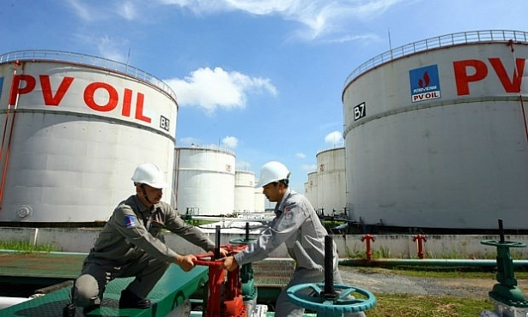
Nhập khẩu
nhiên liệu

Slide 32
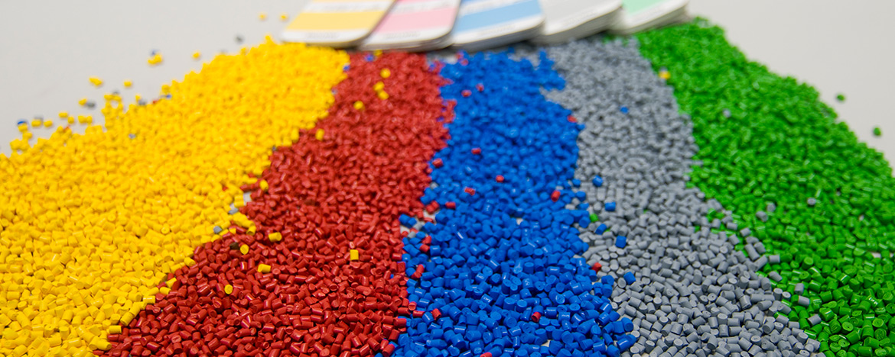
Nhập khẩu
nguyên liệu

Slide 33

Nhập khẩu
hàng điện tử

